Slide 1
CTRL: Cooperative Traffic Tolling via Reinforcement Learning
Yiheng Wang, Hexi Jin, et al.
CIKM 2022

Slide 2
提纲
研究背景
模型算法
实验总结

Slide 3
提纲
背景介绍
研究背景
研究挑战
研究现状

Slide 4
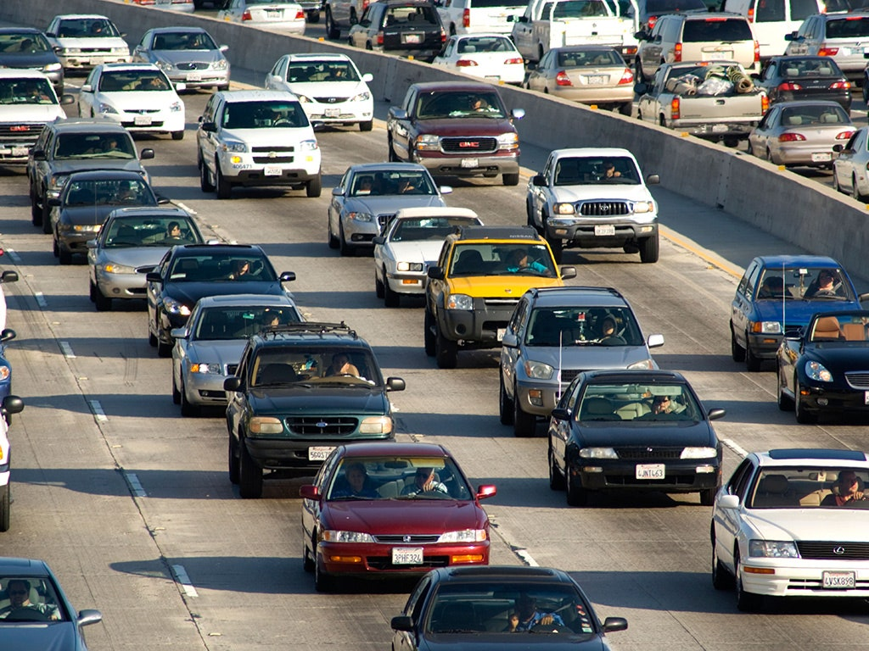
背景介绍
Notes:
拥堵是城市治理当中一个非常令人头疼的问题，其所带来的危害和影响也是比较大的

Slide 5

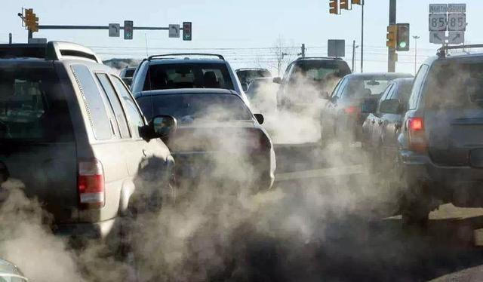


背景介绍
Notes:
拥堵不止带来变长的通勤时间，还会带来尾气污染，影响人们的心理健康，使人们的生活质量下降，直接或间接地导致经济损失

Slide 6
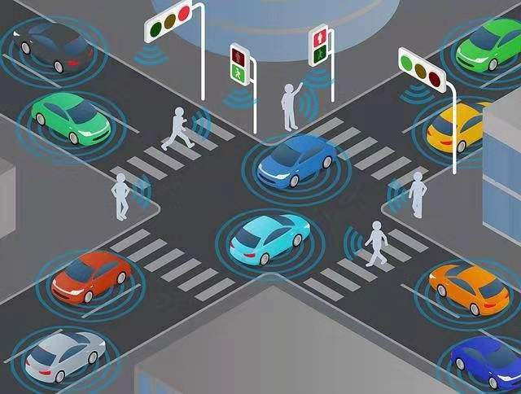
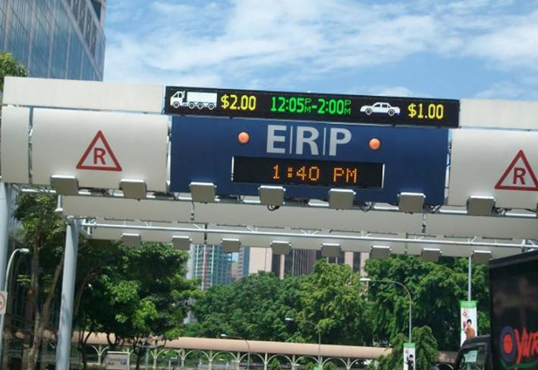
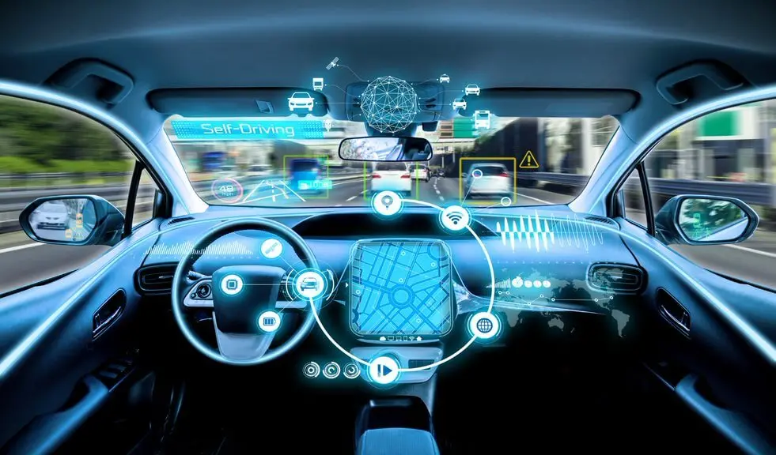
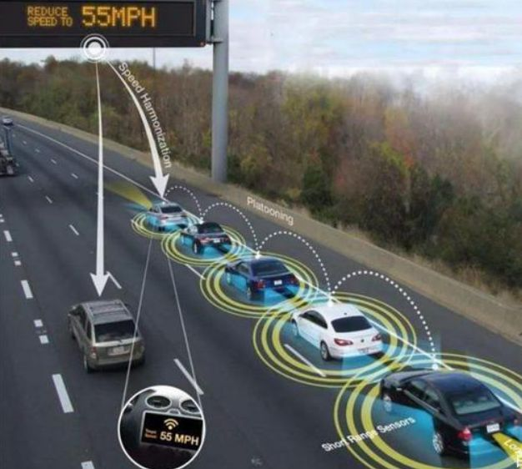
背景介绍
智能交通灯控制
动态道路定价
自动驾驶改善
Notes:
因此，在如今人工智能迅速发展的今天，专家学者们也提出一些措施去处理交通拥堵问题。例如，智能交通灯控制、动态道路定价和自动驾驶改善
智能交通灯控制，通过制定动态的控制策略（动态时长、根据路口条件动态调整相位）去缓解路口的拥堵；
动态道路定价，通过对进入拥堵区域的车辆收取通行费用，改变人们的出行时间或出行方式来缓解拥堵；
自动驾驶主要是通过自动驾驶汽车的驾驶策略动态调整行驶速度，缓解高速公路匝道汇入时产生的走走停停波，提高路段效率
对比另外两种只覆盖局部的方式，动态道路定价能够对交通模式产生城市级别的影响。本文就是对第二种动态道路定价进行的深入研究

Slide 7
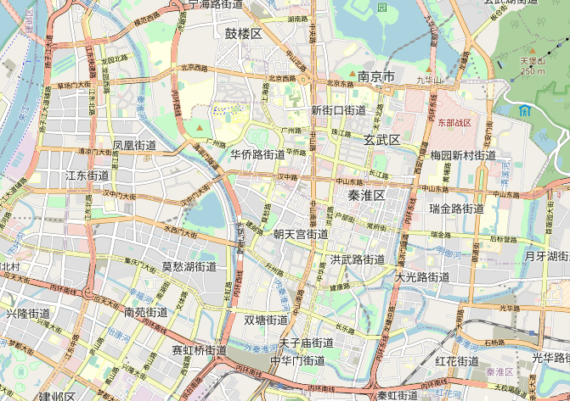
背景介绍
Origin
Destination
2$
Route 1
Route 2
8$
6$
Route 3
Notes:
这是南京的局部路网图，道路收费会根据每条道路（或路线）的拥堵状况，进行定价。
举个栗子，现有有100辆车要从起点到终点区，现在有不同的三条路线可以选择，在不实行收费的时候，route3是最短的，那么所有的车辆都会走这条路线，而在实行收费后，司机有动力选择更经济的路线，而这些路线通常是不太拥挤的路线，一部分人选route2，一部分人选route1，由此，车辆分布在不同的路线上，缓解了拥堵。

Slide 8
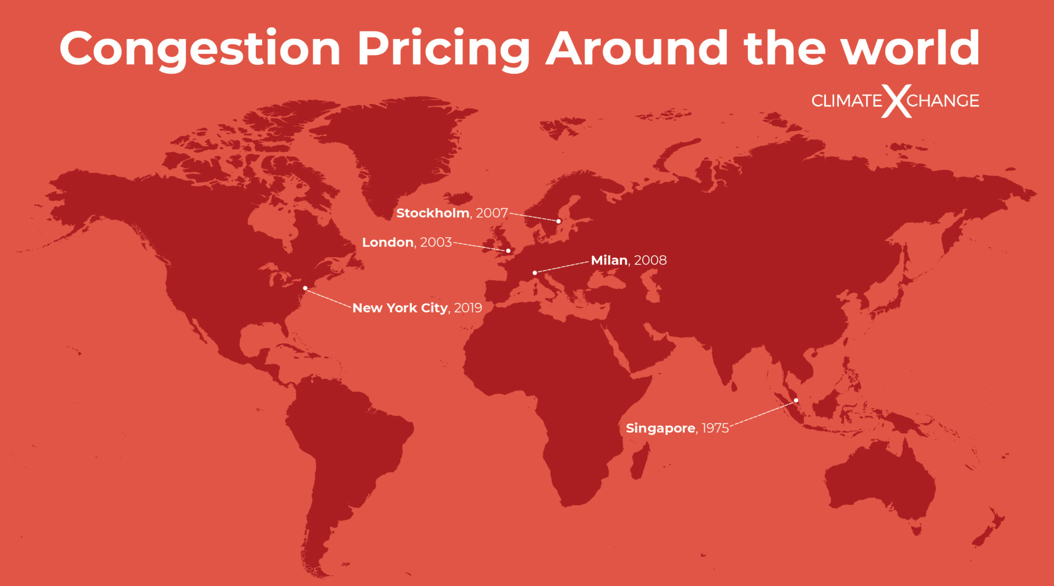
背景介绍
早晚高峰收费高，其他时段降低
周一至周五进入拥堵收费区收费
进入机动车交通限制区的高排放车辆会被收费
已通过法案，由于疫情还未推出
税费根据高峰旅行时间全天波动
静态收费
动态收费
Notes:
https://climate-xchange.org/2019/05/29/investigating-the-impact-of-congestion-pricing-around-the-world/
目前，道路定价在许多国家都有了实践，读图
目前的收费方式可分为两类：静态收费和动态收费。静态收费根据历史数据设置通行费，不能很好地适应不断变化的交通量。动态收费根据实时交通状况制定定价策略。以前的动态定价方法通常根据对道路的观察来设置通行费，这些方法基于难以满足的假设，并且这些方法中的参数需要在不同的路网和交通流下反复调整。
强化学习方法在解决决策问题上非常有效，也有了基于强化学习的研究，强化学习可以通过预定义的奖励函数直接优化目标，通过学习过程适应不同的道路网络和交通流量。

Slide 9
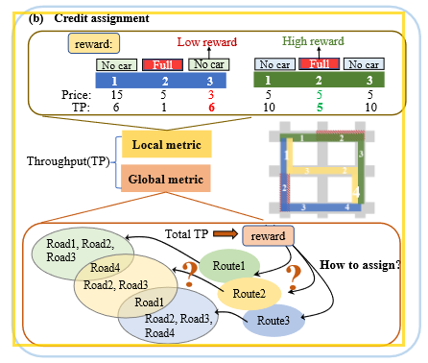
研究挑战
Credit assignment
路段定价对交通效率提升的有效性难界定
路线间有重叠，路线流量和路段流量随时间变化，难以为每条路线分配全局的指标
Notes:
但是，基于强化学习的方法也存在一些问题：第一个挑战是信用分配的问题，也就是reward分配的问题
首先，路段定价对交通效率提升的有效性难界定，因为路网交织在一起，很难判断是具体哪个路段的定价引起了交通效率的变化。举个栗子，当为道路分配reward时，蓝色路线中的道路 3 可能会获得较低的奖励，因为吞吐量低的拥堵道路 2 收取较低低价，而空旷的道路 1 收费却过高。
相反，绿色路线中的道路 2 可能会因为其邻居路段设置了正确的价格并支持高吞吐量而获得高回报，即使道路 2 本身定价设的很拉。
其次，因为路线之间有重叠，路线流量和路段流量都会随时间变化。很难为每条路线分配一个全局指标，因为在这样的多代理系统中吞吐量是随时间变化的

Slide 10
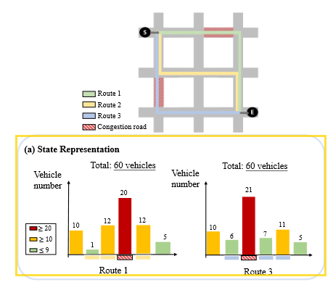
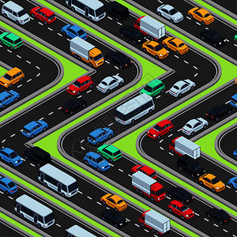
研究挑战
State representation
状态表示不准确
没有考虑车辆在路线上的分布
Notes:
第二个挑战是对State representation的问题
首先，作者状态的表示不够准确，以前的RL方法通常简单地将道路上的车辆数量作为状态。仅凭这一点并不能准确反映拥堵情况，因为车辆数量和拥堵程度没有直接关系，如果很多车辆顺利行驶，这应该不是拥堵现象
其次，没有考虑车辆在路线上的分布。如图，当其他条件相同（如道路长度、拥堵路段数量、车流量）而交通流量在路段之间的分布不同时，路径 1 比路径 3 更容易造成拥堵扩散，因为更多车辆聚集在路径1 的某些连续道路上
所以，作者认为状态的表示应该区捕获路段及其上游下游之间的相互作用

Slide 11
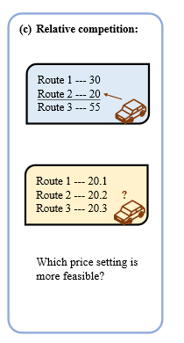
研究挑战
Relative competition
不同路线间的价格对比要突出
不同OD对间route的价格要相当
Notes:
第三个挑战是Relative competition的问题
不同路线间的价格对比要突出，使得司机在面临路线选择时，能毫不犹豫的选择价格相对较低的路线。这两组路线定价会导致选择相同的路线2。但是第一种所呈现的路径价格之间的对比就比较直观
其次，一条路线的总价应该保持在一个合理的范围内，不同OD对之间的价格应该保持相当。否则，不同行程的人可能会抱怨。而之前的大多数研究都独立地为每条道路或路线设置绝对价格，因此无法学习最优策略

Slide 12
研究现状
Static tolling
使用遗传算法确定哪些链路收费，使用模拟退火算法确定次优收费价格
【1】Hai Yang et al. Optimal toll design in second-best link-based congestion pricing. Transportation Research Record 1857, 2003.
【2】Dusica Joksimovic et al. Optimal toll design problem in dynamic traffic networks with joint route and departure time choice. Transportation Research Record 1923, 2005.
【3】Bojian Zhou et al. A trial-and-error congestion pricing scheme for networks with elastic demand and link capacity constraints. Transportation Research Part B: Methodological, 2015.
将定价问题建模为双层优化问题，使用MPEC，启发式搜索算法来寻找最佳收费策略
两级迭代定价方案，外层迭代采用近似次梯度投影法，内层迭代采用部分线性化方法
不足
这些方法基于严苛假设的数学模型，并且假设流量固定，不能充分利用收费机制来实时控制流量

Slide 13

研究现状
Initial dynamic tolling
通过Stackelberg和Nash博弈提出了多个区域间的定价模型，忽略区域间拥堵情况的影响
【1】Xiaoning Zhang et al. Competitive, cooperative and Stackelberg congestion pricing for multiple regions in transportation networks. Transportmetrica, 2011.
【2】 Kim Thien Bui et al. Dynamic traffic congestion pricing mechanism with user-centric considerations. International IEEE Conference on Intelligent Transportation Systems (ITSC), 2012
【3】Guni Sharon et al. Network-wide adaptive tolling for connected and automated vehicles. Transportation Research Part C: Emerging Technologies, 2017
以用户为中心的动态定价(UCDP)，他们根据边际成本计算通行费，并根据当前的交通状况为异构用户的偏好定制路径
提出$∆$-tolling，依据实际行驶时间和自由流动行驶时间之间的差异，按一定比例计算通行费
不足
虽然基于实时交通流量，但这些方法都假设每条道路的参数相同，且没有考虑其他道路的影响。此外，这些模型缺乏泛化性，不能完全适用于不同的道路网络，需要额外的调整工作
Notes:
引入了具有特殊结构的公平约束最短路径（FCSP）问题

Slide 14
研究现状
Reinforcement Learning
应用RL方法学习每条道路独特的参数来改进Δ-tolling，以激励自利代理人进行协调
【1】Hamid Mirzaei et al. Enhanced delta-tolling: Traffic optimization via policy gradient reinforcement learning. International Conference on Intelligent Transportation Systems (ITSC), 2018.
【2】Haipeng Chen et al. Dyetc: Dynamic electronic toll collection for traffic congestion alleviation. AAAI, 2018.
【3】Wei Qiu et al. Dynamic Electronic Toll Collection via Multi-Agent Deep Reinforcement Learning with Edge-Based Graph Convolutional Networks, IJCAI, 2019
一种策略梯度方法PG-β，通过RL分配道路通行费。然而，在为特定道路设置价格时没有考虑不同路线中道路的动态组合
采用深度神经网络提高PG-β的性能，并通过采用使用GCN来提取路网内的空间相关性促进策略学习
不足
仍然手动设计奖励函数，这不能解决多Agent环境中的信用分配问题

Slide 15
研究思路
Credit assignment
Decompose Global Reward
State representation
Route-level State Attention
Relative competition
Competition-Aware Q-attention Mechanism
Notes:
针对前面提到的三个现有工作的不足，作者对三个不足依次提出了解决办法

Slide 16
提纲
Decompose Global Reward
模型算法
Route-level State Attention
Competition-Aware
Q-attention Mechanism
Notes:
下面就来了解一下

Slide 17
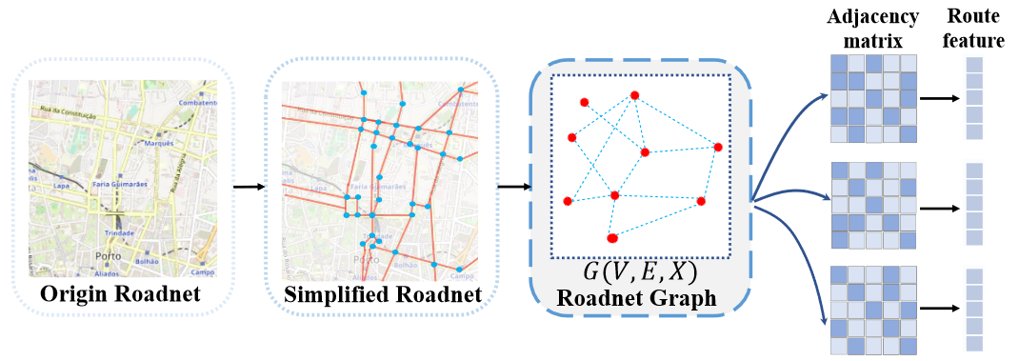
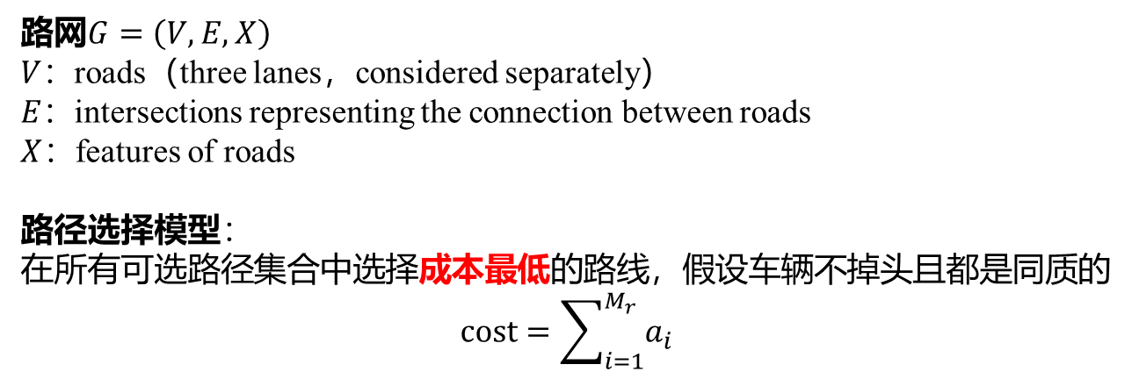
Preliminaries
路网$G=（V,E,X）$
$V：$roads（three lanes，considered separately）
$E：$intersections representing the connection between roads
$X：$features of roads
路径选择模型：
在所有可选路径集合中选择成本最低的路线，假设车辆不掉头且都是同质的
$$cost=\sum_{i=1}^{M_{r}}{a_{i}}$$
Notes:
首先，先进行一些概念的定义
作者把路网抽象成一张有向图V,E,X。其中，V代表road，每条road包含三条车道，在实际模型的考虑中分别统计数据。E代表连接道路的交叉口，X则代表路段的特征。与之前方法不同的是，之前在进行路网定义时，会将intersection定义为顶点集合，而这篇文章将road作为顶点集合，目的是为了更加方便的从路线邻接矩阵提取特征
在这样的交通路网中，用户的路径选择是，进入路网时，在可选路径集合中选择成本最低的路线行驶，且不会改变行驶路径，在本文实验设置中，可选路径共有三条，分别是最短路，具有最少交通灯的路线，以及路线上预估车辆数最少的路线。

Slide 18
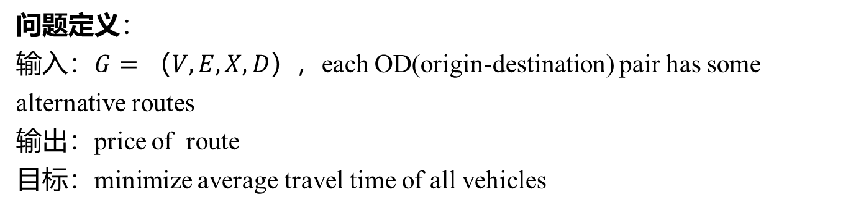
Preliminaries
问题定义：
输入：$G=（V,E,X,D）$，each OD(origin-destination) pair has some alternative routes
输出：price of route
目标：minimize average travel time of all vehicles
Notes:
至此，问题的定义是
输入一张路网图G，这里的D是OD pair集合，每个OD有一些可选的路径
输出是路径的价格，这条路径的价格是路段价格的累加和
问题的目标：是最小化所有车辆的平均行驶时间

Slide 19
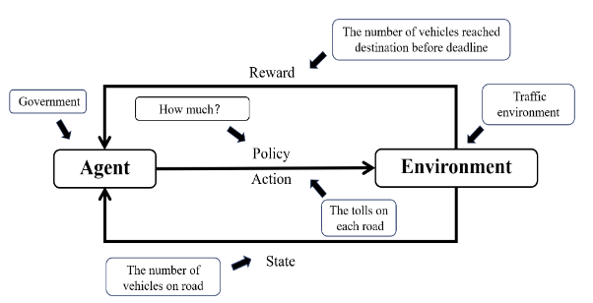
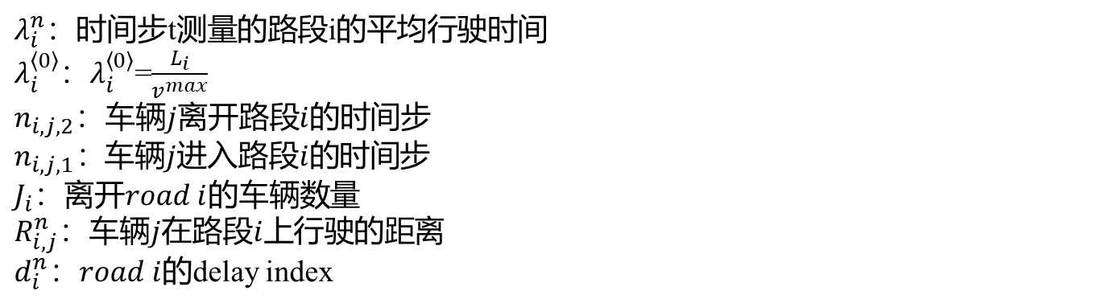
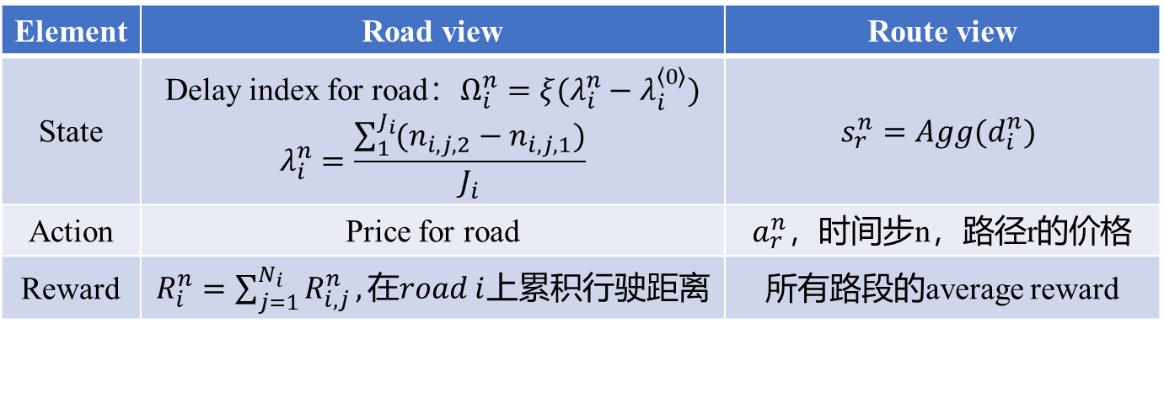
RL Agent Design From Different View
Formulate the agent from road view to route view
Element | Road view | Route view
State | Delay index for road：$Ω_{i}^{n}=ξ(λ_{i}^{n}−λ_{i}^{\left\langle 0\right\rangle })$ $$λ_{i}^{n}=\frac{\sum_{1}^{J_{i}}{(n_{i,j,2}−n_{i,j,1})}}{J_{i}}$$ | $$s_{r}^{n}=Agg(d_{i}^{n})$$
Action | Price for road | $a_{r}^{n}，$时间步n，路径r的价格
Reward | $R_{i}^{n}=\sum_{j=1}^{N_{i}}{R_{i,j}^{n}}, 在road i$上累积行驶距离 | 所有路段的average reward
$λ_{i}^{n}$：时间步t测量的路段i的平均行驶时间
$λ_{i}^{\left\langle 0\right\rangle }$：$λ_{i}^{\left\langle 0\right\rangle }$=$\frac{L_{i}}{v^{max}}$
$n_{i,j,2}$：车辆$j$离开路段$i$的时间步
$n_{i,j,1}：$车辆$j$进入路段$i$的时间步
$J_{i}$：离开$road i$的车辆数量
$R_{i,j}^{n}$：车辆$j$在路段$i$上行驶的距离
$d_{i}^{n}$：$road i$的delay index
Notes:
首先，本文作者提出从不同角度去设计强化学习Agent，在road级别的设计中，状态、奖励和动作效果受周围道路的影响很大，个别道路定价的变化很难对驾驶员的路径选择产生影响，并且从司机的角度看，比较价格也是以路线比较比较多，所以作者提出从路线级别设计agent，并进行优化目标的推导
从road角度，本文提出state的表示是路段的delay index：在这条路段上行驶的车辆的平均行驶时间与以最大速度流动的行驶时间的差值，action为当前路段的价格，reward则是当前时间步，在路段上所有车辆的累积行驶距离
从route角度，为了提取每条路线内路段之间动态复杂的相互作用，作者提出将路段状态特征聚合到路线级别，这个具体怎么聚合我们等一下会讲，route视角的action则是route的价格，reward则是路径所覆盖所有路段的平均奖励

Slide 20
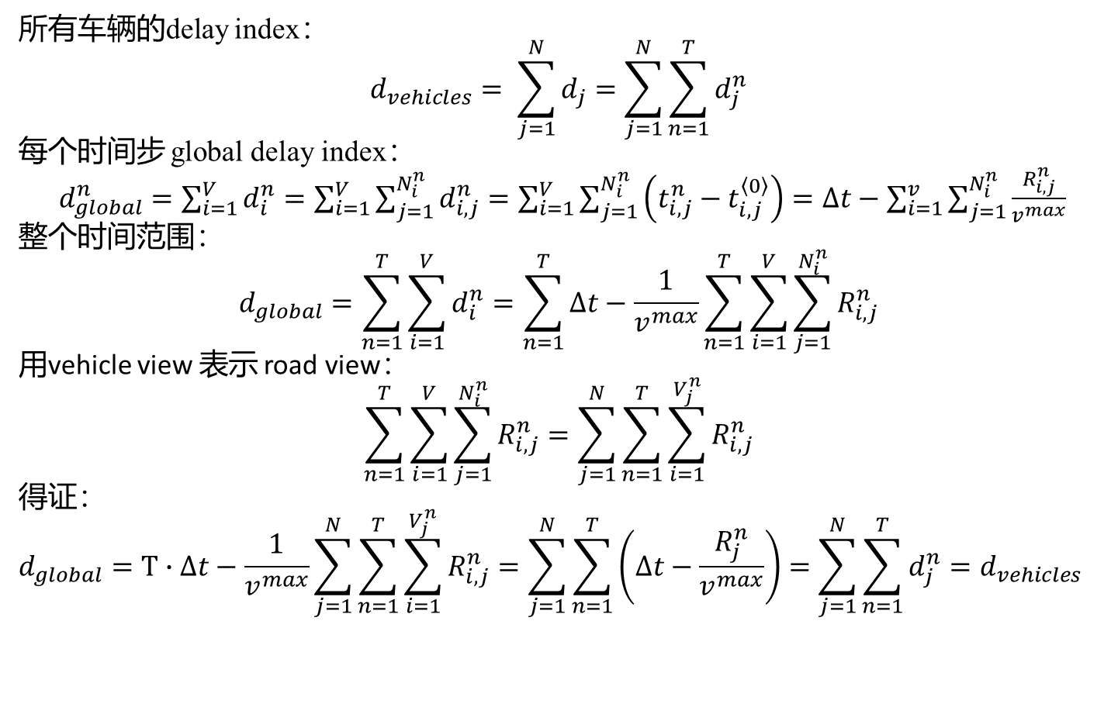
Decompose Global Reward
Minimize the delay index for all vehicles == Minimize for each road individually
所有车辆的delay index：
$$d_{vehicles}= \sum_{j=1}^{N}{d_{j}=\sum_{j=1}^{N}{\sum_{n=1}^{T}{d_{j}^{n}}}}$$
每个时间步 global delay index：
$d_{global}^{n}=\sum_{i=1}^{V}{d_{i}^{n}}=\sum_{i=1}^{V}{\sum_{j=1}^{N_{i}^{n}}{d_{i,j}^{n}}}=\sum_{i=1}^{V}{\sum_{j=1}^{N_{i}^{n}}{\left(t_{i,j}^{n}−t_{i,j}^{\left\langle 0\right\rangle }\right)}=∆t−\sum_{i=1}^{v}{\sum_{j=1}^{N_{i}^{n}}{\frac{R_{i,j}^{n}}{v^{max}}}}}$
整个时间范围：
$$d_{global}=\sum_{n=1}^{T}{\sum_{i=1}^{V}{d_{i}^{n}}=\sum_{n=1}^{T}{∆t}−\frac{1}{v^{max}}\sum_{n=1}^{T}{\sum_{i=1}^{V}{\sum_{j=1}^{N_{i}^{n}}{R_{i,j}^{n}}}}}$$
用vehicle view 表示 road view：
$$\sum_{n=1}^{T}{\sum_{i=1}^{V}{\sum_{j=1}^{N_{i}^{n}}{R_{i,j}^{n}}}}=\sum_{j=1}^{N}{\sum_{n=1}^{T}{\sum_{i=1}^{V_{j}^{n}}{R_{i,j}^{n}}}}$$
得证：
$$d_{global}=T∙∆t−\frac{1}{v^{max}}\sum_{j=1}^{N}{\sum_{n=1}^{T}{\sum_{i=1}^{V_{j}^{n}}{R_{i,j}^{n}}}}=\sum_{j=1}^{N}{\sum_{n=1}^{T}{\left(∆t−\frac{R_{j}^{n}}{v^{max}}\right)}}=\sum_{j=1}^{N}{\sum_{n=1}^{T}{d_{j}^{n}}}=d_{vehicles}$$
Notes:
首先，为了解决信用分配问题，作者提出，在他设计的奖励函数下，可以把全局目标分解到每个road，并且保证优化这个奖励函数等同于优化全局目标。在问题定义时我们提到过目标是最小化所有车辆的平均行驶时间
于是，作者就进行了一系列的推导证明，证明了最小化所有车辆的delay index 等于 最小化每条路段的delay index

Slide 21
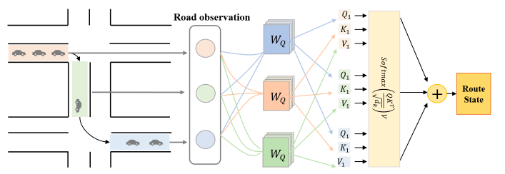

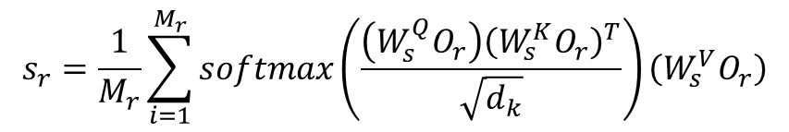
Route-level State Attention
$$s_{r}=\frac{1}{M_{r}}\sum_{i=1}^{M_{r}}{softmax\left(\frac{{\left(W_{s}^{Q}O_{r}\right)\left(W_{s}^{K}O_{r}\right)}^{T}}{\sqrt{d_{k}}}\right)\left(W_{s}^{V}O_{r}\right)}$$
$O_{r}=FC\left(\left[d_{i}\right]\right)$， $d_{i}$是路线r所覆盖的roads的状态的串联向量
$M_{r}：$路径$r$中的路段数量
Notes:
针对第二个问题，作者认为，一个OD pair的一条路径他是由多条路段组成，而上下游路段之间的车流会相互影响，并且不同路段车辆分布反映不同的拥塞状况，状态的表示，应该要能表示上下游车辆分布之间的关系
所以，作者提出利用基于状态的attention机制，来建模道路序列之间的关系，把注意力模型的输出作为 强化学习模型中route视角的状态表示。首先把每条路径覆盖的road的observation进行串联，进行一个embedding，用缩放点积进行打分，得到相应value

Slide 22
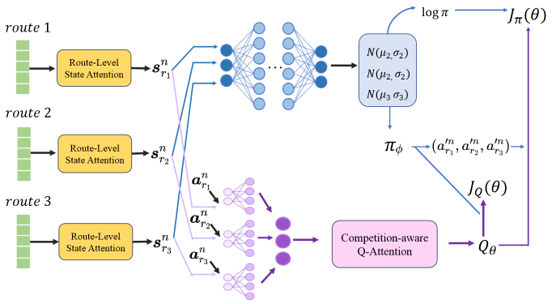
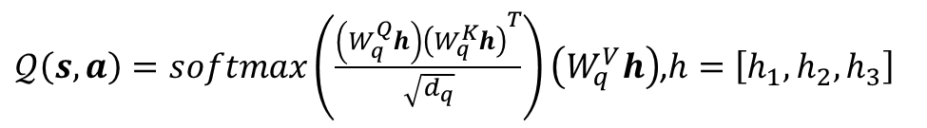

Competition-Aware Q-attention Mechanism
$h_{r}=$ $FC\left(ReLU\left(FC\left(\left[s_{r},a_{r}\right]\right)\right)\right)$
$𝒬\left(s,a\right)=softmax\left(\frac{{\left(W_{q}^{Q}h\right)\left(W_{q}^{K}h\right)}^{T}}{\sqrt{d_{q}}}\right)\left(W_{q}^{V}h\right)$,$h=\left[h_{1},h_{2},h_{3}\right]$
Notes:
针对第三个问题，作者认为，在AC算法中，critic中Q网络的输出的评分 不仅取决于当前路线本身的状态和定价，还取决于和它竞争路线的状态和定价。因此，作者设计了一个基于注意力的Q网络，根据路线的状态和定价得出三条路线中该条路线的相对评分

Slide 23
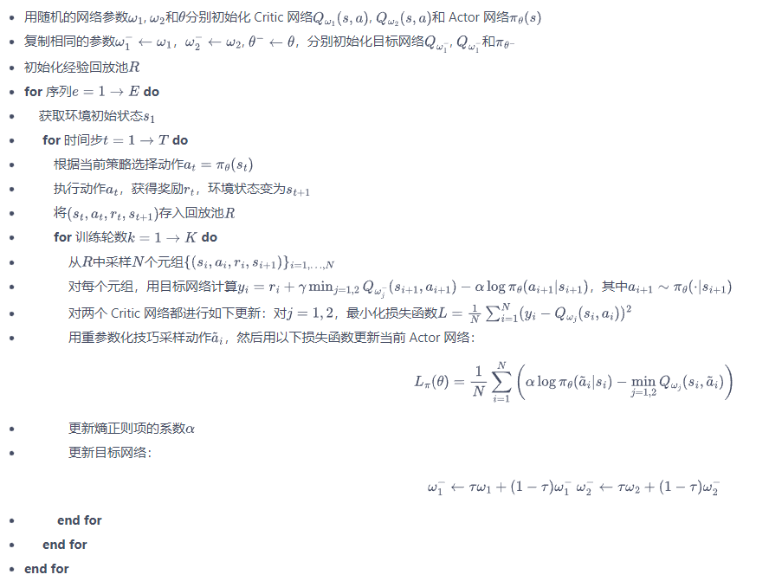
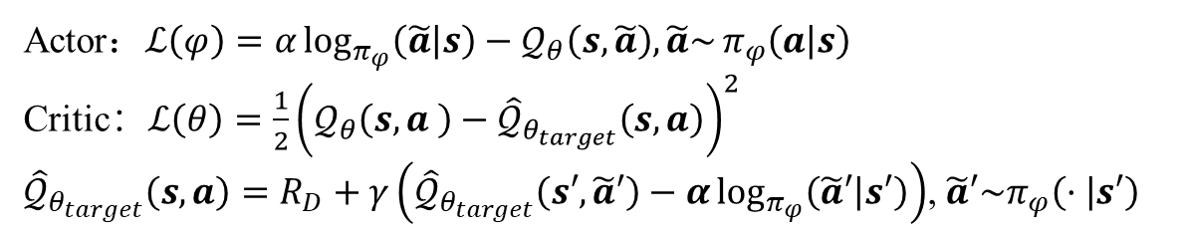
Soft Actor Critic 算法
Actor：$ℒ\left(φ\right)=α\log_{π_{φ}}\left(\tilde{a} | s\right)−𝒬_{θ}\left(s,\tilde{a}\right),\tilde{a}\sim π_{φ}\left(a | s\right)$
Critic：$ℒ\left(θ\right)=\frac{1}{2}{\left(𝒬_{θ}\left(s,a \right)−{\hat{𝒬}}_{θ_{target}}\left(s,a\right)\right)}^{2}$
${\hat{𝒬}}_{θ_{target}}\left(s,a\right)=R_{D}+γ\left({\hat{𝒬}}_{θ_{target}}\left(s′,\tilde{a}′\right)−α\log_{π_{φ}}\left(\tilde{a}′ | s′\right)\right)$, $\tilde{a}′\sim π_{φ}\left(· | s′\right)$
Q-attention
Target network
Notes:
作者采用是目前比较先进的SAC算法进行训练，SAC算法结合了policy gradient和q learning算法的优势，SAC加入了最大熵，使得agent能探索到所有可能的action。
这个算法需要训练三套参数，一套是Actor网络的策略参数，另外两套是Critic的Q值参数
然后下图我找的比较好理解的SAC的伪代码~

Slide 24
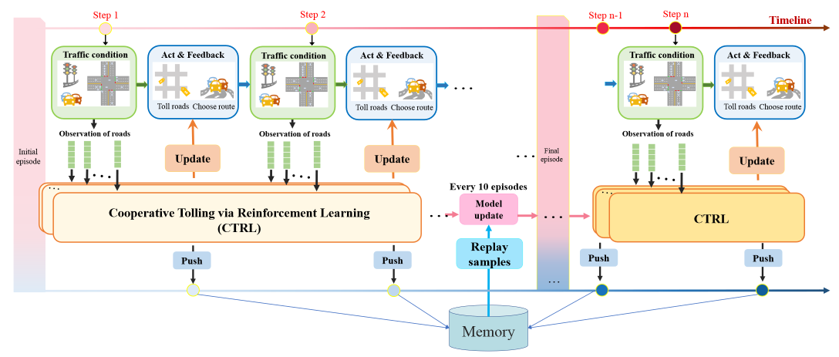
Training pipelines
Notes:
最后是CTRL的训练流程
首先，在每个step，先搜集各个路段上的状态，也就是road级别上每条road的delay index，然后输入到state attention network，得到每个OD对 3条路线的状态表示
第二步，CTRL开始决策，给出合适的定价，驾驶员根据定价选择最便宜的路线
第三步，将四元组存入buffer中，方便后续训练网络
第四步，从buffer中随机抽取一些sample，每10个eposide更新一次网络
重复这四步到模型收敛
一个step是30min

Slide 25
提纲
实验设计
实验/总结
实验结果
总结展望

Slide 26
实验设计
RQs：
RQ1：CTRL与baselines相比，在不同数据集上的表现
RQ2：state attention module 能否帮助提高模型表现
RQ3：Q-Attention module 是否有助于公平定价
RQ4：为什么CTRL可以处理比baselines更多的车辆
数据集：
杭州 4x4 network，16 intersections，403个OD pair
曼哈顿 3x16 network，48 intersections，818个OD pair
波尔图 200 roads，70 intersections，817 OD pair
Notes:
在实验部分，作者提出了四个问题，用实验数据进行回答，去验证他提出三部分解决办法的有效性

Slide 27
实验设计
对比算法：
No charge：不收费
Random：随机从候选路径集选择一个
Formula：公式计算
Δ-tolling
Indi-SAC：每个agent使用独立的模型
Share-SAC：所有agent共享一个模型
MARL-eGCN
评价指标：
吞吐量：在整个时间范围内到达目的地的车辆数
平均行驶时间：到达目的地车辆的平均行驶时间
累积奖励
Notes:
对比算法是

Slide 28
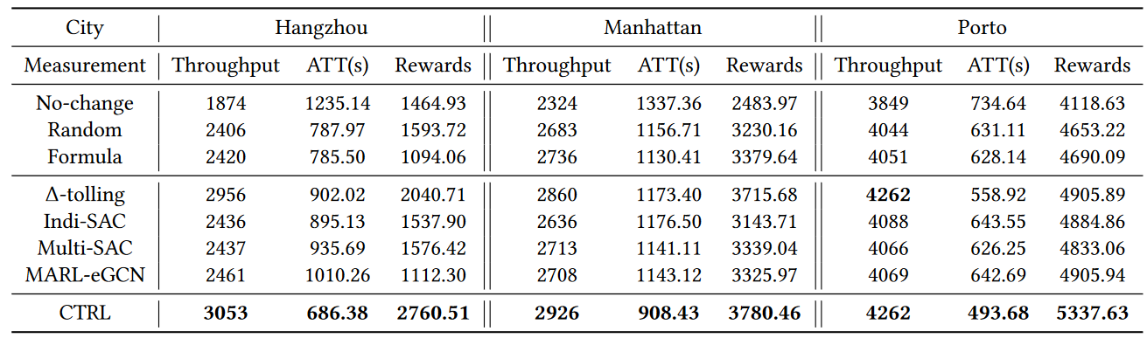
实验结果
RQ1：CTRL与基线相比，在不同数据集上的表现
收费相比不收费，确实可以缓解拥堵
动态收费优于传统公式法和随机法
Notes:
对第一个问题，可以看到CTRL的表现都是比较好的

Slide 29
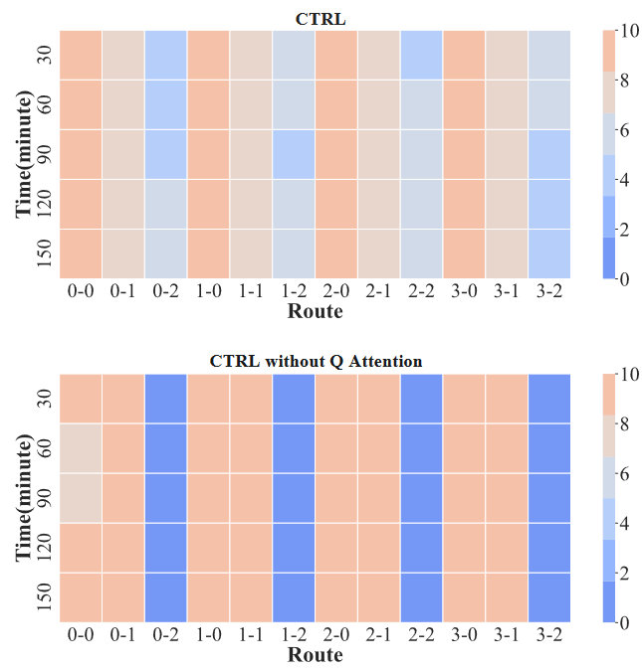
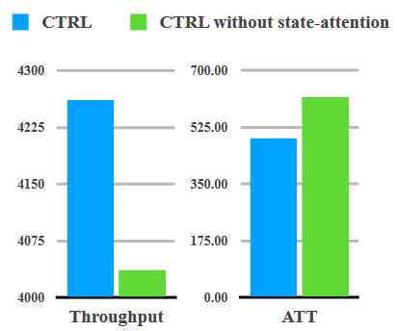
实验结果
RQ2：state attention module 是否帮助提高模型表现
RQ3：Q-Attention module是否有助于公平定价
x-axis：od_id – route_id
y-axis: time
value: 价格
Notes:
对第二个问题，作者选择波尔图的地图进行实验，可以看到，相比去除状态注意力的版本（使用平均值来聚合状态），CTRL 在吞吐量和平均行驶时间方面都取得了更好的性能，原因是状态注意模块可以根据实时交通学习道路的适当权重。
对RQ3，可以看出，在有Q-attention的情况下，相同 OD对的三条路线的价格有明显的区别，但是都相当。而没有Q-Attention的情况下，三条route的价格要么极高要么极地，并且不能完全区分OD 对的某些候选路线（例如 1-0、1-1）

Slide 30
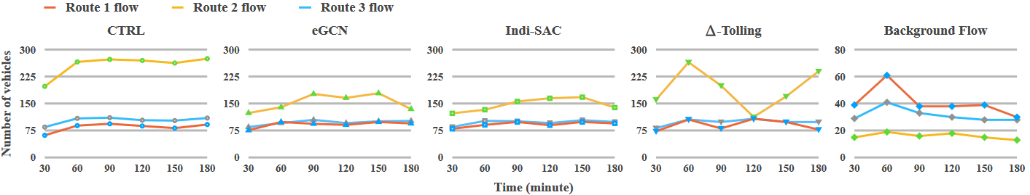
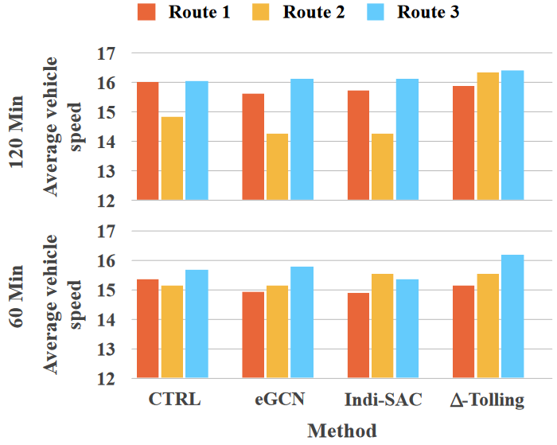
实验结果
RQ4：为什么CTRL可以处理比baseline更多的车辆
两个时间步长下，车辆在三个路径上的平均速度
Notes:
上面的图中，最后这张图是没有改变路径情况下，三条路径上的车辆数量。可以看出若该条路线上原始流量越少，那么CTRL中该路线上的车辆数量就越多，这说明CTRL把同个OD的车辆分配到不同的路线来容纳更多的车辆
下面的图说明，虽然route2 有更多车辆的流入，但该路线的行驶效率几乎没有受影响

Slide 31
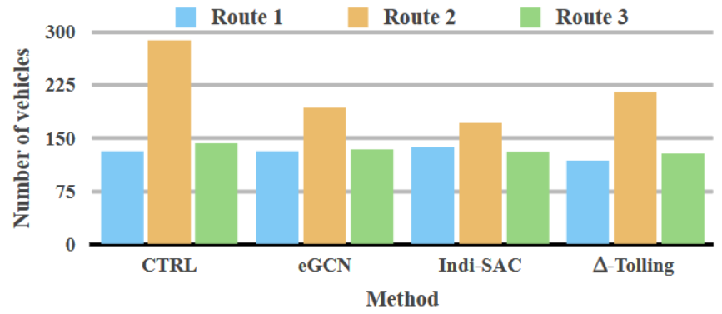
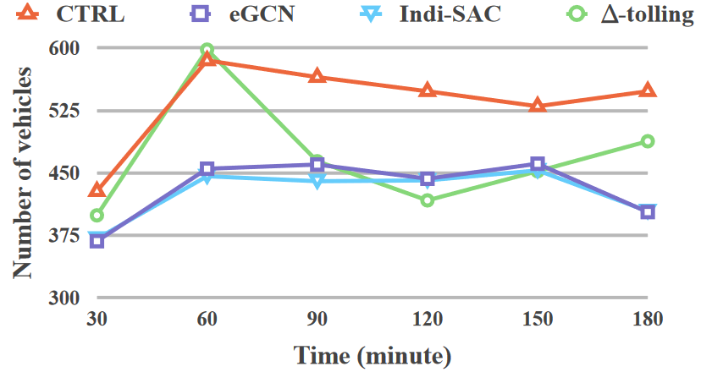
实验结果
RQ4：为什么CTRL可以处理比baseline更多的车辆
同个OD，在一个step中，三条route上的车辆数量
同个OD，在随时间变化的过程中车辆数量的变化
Notes:
上面的图是在同个OD下，同一个step中，三条route上的车辆数量。可以看出，CTRL利用路线容量之间的差异来确保OD的车辆总数更高
第二张图，比较了同个OD，在随时间变化的过程车辆总数的变化。可以观察到，在不同的step，CTRL 可以接纳比baselines更多的车辆

Slide 32
总结展望
总结
行文比较顺畅，提出三个挑战，针对挑战给出了解决办法，且对所提出的解决办法进行了实验验证
背景讲述比较清晰，在列举现有工作的问题时举的例子比较通俗易懂
文章假设车辆进入路网，选择路径后就不会更改路线，感觉有点扯
缺乏efficiency的相关实验

